Slide 1
Detail of Function Call
深入理解函数调用机制
秦弋戈
mg1332012@software.nju.edu.cn
指导老师：郑滔

Slide 2
Function
Very important unit in procedural programming.
Encapsulation.
Reuse
Readability.
Top-down decomposition.
Knowing the detail of it will help us understand many problems.

Slide 3
Questions
Is function call time-consuming? If so, how to avoid frequently calling short functions?
Why is initializing each variable a good habit?
How does infinite recursion cause a program to break down?
How is stack overflow exploited by attackers to attack a computer?

Slide 4
Visually
低地址
Assume main ->f1->f2
FRAME
Base stack address of a function is stored in %ebp.
The top of the stack is stored in %esp.
栈的生长方向
esp
main
ebp
…
高地址
Notes:
Ebp and esp. Main-> f1->f2

Slide 5
低地址
低地址
f1
f1
esp
f2
esp
ebp
栈的生长方向
栈的生长方向
ebp
main
main
…
…
高地址
高地址

Slide 6
Preliminary-1
pop x: put the value in memory addressed by %esp to register x ,%esp = %esp + 4,.
push x: %esp = %esp – 4, then put the value in register x to memory addressed by %esp.
call $addr: push %eip; jmp $addr;
ret: pop %eip
leave: mov %ebp,%esp; pop %ebp
Notes:
Make parameter red

Slide 7
Preliminary-2
Two types of passing parameters:
Pass by value
Pass by reference

Slide 8
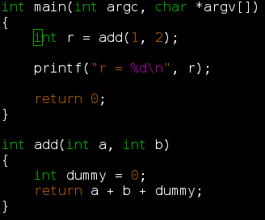
Example-1

Slide 9
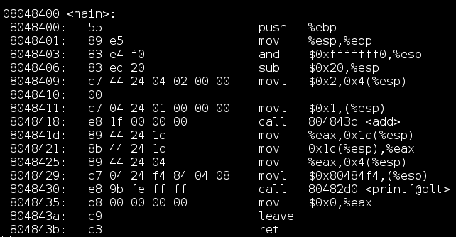
int main(int argc, char *argv[]) {
int r = add(1, 2);
printf(“r = %d\n”, r);
return 0;
}
Notes:
Enter and leave
Ebp,esp,
Add source code

Slide 10
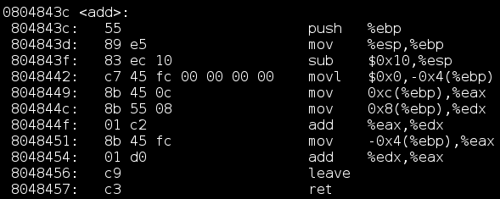
int add(int a, int b) {
int dummy = 0;
return a + b + dummy;
}

Slide 11
sub $0x20,%esp movl $0x2,0x4(%esp) movl $0x1,(%esp) call 804843c <add>
…
调用main的函数的栈基址
main函数的返回地址
低地址
栈的生长方向
ebp | 0x0100 0000
esp | 0x0100 0000
eip | 0x0804 8406
%esp
%ebp（main函数的栈基址）
高地址
Notes:
为main函数分配20字节的空间

Slide 12
sub $0x20,%esp movl $0x2,0x4(%esp) movl $0x1,(%esp) call 804843c <add>
…
调用main的函数的栈基址
main函数的返回地址
低地址
%esp（为main函数分配了32bytes的栈空间）
栈的生长方向
ebp | 0x0100 0000
esp | 0x00FF FFE0
eip | 0x0804 8409
%ebp（main函数的栈基址）
高地址
Notes:
为main函数分配20字节的空间

Slide 13
sub $0x20,%esp movl $0x2,0x4(%esp) movl $0x1,(%esp) call 804843c <add>
第二个参数2
…
…
调用main的函数的栈基址
main函数的返回地址
低地址
%esp（为main函数分配了32bytes的栈空间）
栈的生长方向
ebp | 0x0100 0000
esp | 0x00FF FFE0
eip | 0x0804 8411
%ebp（main函数的栈基址）
高地址

Slide 14
sub $0x20,%esp movl $0x2,0x4(%esp) movl $0x1,(%esp) call 804843c <add>
第一个参数1
第二个参数2
…
…
调用main的函数的栈基址
main函数的返回地址
低地址
%esp（为main函数分配了32bytes的栈空间）
栈的生长方向
ebp | 0x0100 0000
esp | 0x00FF FFE0
eip | 0x0804 8418
%ebp（main函数的栈基址）
高地址

Slide 15
sub $0x20,%esp movl $0x2,0x4(%esp) movl $0x1,(%esp) call 804843c <add>
add的返回地址0x804841d
第一个参数1
第二个参数2
…
…
调用main的函数的栈基址
main函数的返回地址
低地址
%esp
栈的生长方向
ebp | 0x0100 0000
esp | 0x00FF FFDC
eip | 0x0804 843c
%ebp（main函数的栈基址）
高地址
Notes:
调用函数add。即：将%eip中的值压栈，然后将目标地址8048401放入%eip中

Slide 16
push %ebp mov %esp,%ebp sub $0x10,%esp movl $0x0,-0x4(%ebp)
main函数栈基址0x01000000
add的返回地址0x804841d
第一个参数1
第二个参数2
…
…
调用main的函数的栈基址
main函数的返回地址
低地址
%esp
栈的生长方向
ebp | 0x0100 0000
esp | 0x00FF FFD8
eip | 0x0804 843d
%ebp（main函数的栈基址）
高地址
Notes:
将%ebp中的值，即main函数的栈基址压栈

Slide 17
push %ebp mov %esp,%ebp sub $0x10,%esp movl $0x0,-0x4(%ebp)
main函数栈基址0x01000000
add的返回地址0x804841d
第一个参数1
第二个参数2
…
…
调用main的函数的栈基址
main函数的返回地址
低地址
ebp | 0x00FF FFD8
esp | 0x00FF FFD8
eip | 0x0804 843f
%esp
%ebp（add函数的栈基址）
栈的生长方向
高地址
Notes:
使%ebp指向add函数的栈基址。

Slide 18
push %ebp mov %esp,%ebp sub $0x10,%esp movl $0x0,-0x4(%ebp)
…
main函数栈基址0x01000000
add的返回地址0x804841d
第一个参数1
第二个参数2
…
…
调用main的函数的栈基址
main函数的返回地址
低地址
ebp | 0x00FF FFD8
esp | 0x00FF FFC8
eip | 0x0804 8442
%esp
%ebp（add函数的栈基址）
栈的生长方向
高地址
Notes:
Allocate stack space for function add.

Slide 19
sub $0x10,%esp movl $0x0,-0x4(%ebp) mov 0xc(%ebp),%eax mov 0x8(%ebp),%edx
…
0
main函数栈基址0x01000000
add的返回地址0x804841d
第一个参数1
第二个参数2
…
…
调用main的函数的栈基址
main函数的返回地址
低地址
ebp | 0x00FF FFD8
esp | 0x00FF FFC8
eip | 0x0804 8449
%esp
%ebp - 4
%ebp（add函数的栈基址）
栈的生长方向
高地址
Notes:
Allocate stack space for function add.

Slide 20
movl $0x0,-0x4(%ebp) mov 0xc(%ebp),%eax mov 0x8(%ebp),%edx add %eax,%edx mov -0x4(%ebp),%eax add %edx,%eax
…
0
main函数栈基址0x01000000
add的返回地址0x804841d
第一个参数1
第二个参数2
…
…
调用main的函数的栈基址
main函数的返回地址
低地址
ebp | 0x00FF FFD8
esp | 0x00FF FFC8
eip | 0x0804 8456
eax | 0x0000 0003
%esp
%ebp - 4
%ebp（add函数的栈基址）
栈的生长方向
高地址
Notes:
calculate

Slide 21
add %edx,%eax leave (mov %ebp,%esp; pop %ebp) ret
add的返回地址0x804841d
第一个参数1
第二个参数2
…
…
调用main的函数的栈基址
main函数的返回地址
main函数栈基址0x01000000
低地址
%esp
%ebp（add函数的栈基址）
ebp | 0x00FF FFD8
esp | 0x00FF FFD8
eip | 0x0804 8457
eax | 0x0000 0003
栈的生长方向
高地址
Notes:
函数执行完毕，将之前保存在栈中的main函数的栈基址出栈。Leave = mov %ebp,%esp; pop %ebp

Slide 22
add %edx,%eax leave (mov %ebp,%esp; pop %ebp) ret
第一个参数1
第二个参数2
…
…
调用main的函数的栈基址
main函数的返回地址
add的返回地址0x804841d
ebp | 0x0100 0000
esp | 0x00FF FFDC
eip | 0x0804 8457
eax | 0x0000 0003
低地址
%esp
栈的生长方向
%ebp（main函数的栈基址）
高地址
Notes:
函数执行完毕，将之前保存在栈中的main函数的栈基址出栈。Leave = mov %ebp,%esp; pop %ebp
Add function return address: absolute address

Slide 23
add %edx,%eax leave ret
第一个参数1
第二个参数2
…
…
调用main的函数的栈基址
main函数的返回地址
低地址
%esp
栈的生长方向
ebp | 0x0100 0000
esp | 0x00FF FFE0
eip | 0x0804 841d
eax | 0x0000 0003
%ebp（main函数的栈基址）
高地址
Notes:
函数返回，将栈顶即之前保存在栈中的add函数的返回地址放入%eip中，然后%esp = %esp - 4

Slide 24
Detailed model
低地址
f2
调用函数的栈基址
栈的生长方向
返回地址
参数列表
f1
调用函数的栈基址
返回地址
参数列表
main
…
高地址

Slide 25
A More Challenging Example
In the former example, the way of passing parameters is called PASS BY VALUE.
Next we will learn another way – PASS BY REFERENCE.

Slide 26
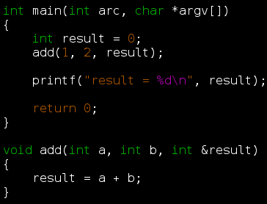
Example-2

Slide 27
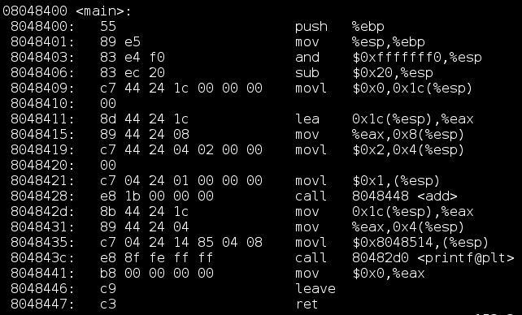
int main(int argc, char *argv[]) {
int result = 0;
add(1, 2, result);
printf(“result = %d\n”, result);
return 0
}
Notes:
block

Slide 28
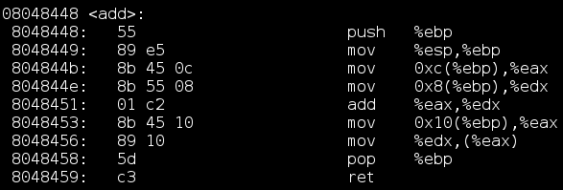
void add(int a, int b, int &result){
result = a + b;
}

Slide 29
sub $0x20,%esp movl $0x0,0x1c(%esp) lea 0x1c(%esp),%eax mov %eax,0x8(%esp)
…
调用main的函数的栈基址
main函数的返回地址
低地址
栈的生长方向
ebp | 0x0100 0000
esp | 0x0100 0000
eip | 0x0804 8406
%esp
%ebp（main函数的栈基址）
高地址

Slide 30
sub $0x20,%esp movl $0x0,0x1c(%esp) lea 0x1c(%esp),%eax mov %eax,0x8(%esp)
…
调用main的函数的栈基址
main函数的返回地址
低地址
%esp（为main函数分配了32bytes的栈空间）
栈的生长方向
ebp | 0x0100 0000
esp | 0x00FF FFE0
eip | 0x0804 8409
%ebp（main函数的栈基址）
高地址

Slide 31
sub $0x20,%esp movl $0x0,0x1c(%esp) lea 0x1c(%esp),%eax mov %eax,0x8(%esp)
调用main的函数的栈基址
main函数的返回地址
…
…
0
低地址
ebp | 0x0100 0000
esp | 0x00FF FFE0
eip | 0x0804 8411
栈的生长方向
%esp
%esp+0x1c
(0x00FF FFFC)
%ebp（main函数的栈基址）
高地址
Notes:
初始化变量result = 0.可以看出result变量被分配在%esp+0x1c的位置

Slide 32
movl $0x0,0x1c(%esp) lea 0x1c(%esp),%eax mov %eax,0x8(%esp) movl $0x2,0x4(%esp)
调用main的函数的栈基址
main函数的返回地址
…
…
0
低地址
ebp | 0x0100 0000
esp | 0x00FF FFE0
eip | 0x0804 8415
栈的生长方向
%esp
%esp+0x1c
(0x00FF FFFC)
%ebp（main函数的栈基址）
高地址
Notes:
Lea: Load Effective Address
这里请注意lea指令的作用：将%esp+0x1c的结果，即变量result的地址放入%eax中。栈空间无变化。

Slide 33
lea 0x1c(%esp),%eax mov %eax,0x8(%esp) movl $0x2,0x4(%esp) movl $0x1,(%esp)
调用main的函数的栈基址
main函数的返回地址
…
0
第三个参数(0x00FF FFFC)
低地址
ebp | 0x0100 0000
esp | 0x00FF FFE0
eip | 0x0804 8419
栈的生长方向
%esp
%esp+0x1c
(0x00FF FFFC)
%ebp（main函数的栈基址）
高地址
Notes:
将add函数的第三个参数——result变量的地址压栈。即上一步计算后并放入%eax的结果。

Slide 34
mov %eax,0x8(%esp) movl $0x2,0x4(%esp) movl $0x1,(%esp) call 8048448 <add>
调用main的函数的栈基址
main函数的返回地址
第二个参数(2)
…
0
第三个参数(0x00FF FFFC)
低地址
ebp | 0x0100 0000
esp | 0x00FF FFE0
eip | 0x0804 8421
栈的生长方向
%esp
%esp+0x1c
%ebp（main函数的栈基址）
高地址
Notes:
将add函数的第二个参数2压栈。

Slide 35
调用main的函数的栈基址
main函数的返回地址
第二个参数(2)
第一个参数(1)
…
0
第三个参数(0x00FF FFFC)
mov %eax,0x8(%esp) movl $0x2,0x4(%esp) movl $0x1,(%esp) call 8048448 <add>
低地址
ebp | 0x0100 0000
esp | 0x00FF FFE0
eip | 0x0804 8428
栈的生长方向
%esp
%esp+0x1c
%ebp（main函数的栈基址）
高地址
Notes:
将add函数的第一个参数1压栈。

Slide 36
add的返回地址0x0804842d
调用main的函数的栈基址
main函数的返回地址
第二个参数(2)
第一个参数(1)
…
0
第三个参数(result的地址)
mov %eax,0x8(%esp) movl $0x2,0x4(%esp) movl $0x1,(%esp) call 8048448 <add>
低地址
%esp
栈的生长方向
ebp | 0x0100 0000
esp | 0x00FF FFDC
eip | 0x0804 8448
%ebp（main函数的栈基址）
高地址
Notes:
调用函数add。与前面的例子相同。

Slide 37
push %ebp mov %esp,%ebp mov 0xc(%ebp),%eax mov 0x8(%ebp),%edx
main的栈基址0x01000000
add的返回地址0x0804842d
调用main的函数的栈基址
main函数的返回地址
第二个参数(2)
第一个参数(1)
…
0
第三个参数(result的地址)
低地址
%esp
%ebp（add函数的栈基址）
ebp | 0x00FF FFD8
esp | 0x00FF FFD8
eip | 0x0804 844b
栈的生长方向
高地址
Notes:
保存%ebp并将其指向add函数的栈基址。与前面的例子相同。

Slide 38
mov %esp,%ebp mov 0xc(%ebp),%eax mov 0x8(%ebp),%edx add %eax,%edx
main的栈基址0x01000000
add的返回地址0x0804842d
调用main的函数的栈基址
main函数的返回地址
第二个参数(2)
第一个参数(1)
…
0
第三个参数(result的地址)
低地址
%esp
%ebp（add函数的栈基址）
ebp | 0x00FF FFD8
esp | 0x00FF FFD8
eip | 0x0804 8451
eax | 0x0000 0002
edx | 0x0000 0001
栈的生长方向
高地址
Notes:
将参数1,2分别放入%edx, %eax中并相加，结果在%edx中。

Slide 39
mov %esp,%ebp mov 0xc(%ebp),%eax mov 0x8(%ebp),%edx add %eax,%edx
main的栈基址0x01000000
add的返回地址0x0804842d
调用main的函数的栈基址
main函数的返回地址
第二个参数(2)
第一个参数(1)
…
0
第三个参数(result的地址)
低地址
%esp
%ebp（add函数的栈基址）
ebp | 0x00FF FFD8
esp | 0x00FF FFD8
eip | 0x0804 8453
eax | 0x0000 0002
edx | 0x0000 0003
栈的生长方向
高地址
Notes:
将参数1,2分别放入%edx, %eax中并相加，结果在%edx中。

Slide 40
add %eax,%edx mov 0x10(%ebp),%eax mov %edx,(%eax) pop %ebp ret
main的栈基址0x01000000
add的返回地址0x0804842d
调用main的函数的栈基址
main函数的返回地址
第二个参数(2)
第一个参数(1)
…
0
第三个参数(result的地址)
低地址
%esp
%ebp（add函数的栈基址）
ebp | 0x00FF FFD8
esp | 0x00FF FFD8
eip | 0x0804 8456
eax | 0x00FF FFE8
edx | 0x0000 0003
栈的生长方向
%ebp + 10
高地址
Notes:
将第三个参数放入%eax。

Slide 41
main的栈基址0x01000000
add的返回地址0x0804842d
调用main的函数的栈基址
main函数的返回地址
第二个参数(2)
第一个参数(1)
…
3
第三个参数(result的地址)
低地址
%esp
%ebp（add函数的栈基址）
ebp | 0x00FF FFD8
esp | 0x00FF FFD8
eip | 0x0804 8458
eax | 0x00FF FFE8
edx | 0x0000 0003
栈的生长方向
add %eax,%edx mov 0x10(%ebp),%eax mov %edx,(%eax) pop %ebp ret
高地址
Notes:
将计算结果放入%eax所指向的内存单元，即result变量的地址。

Slide 42
调用main的函数的栈基址
main函数的返回地址
第二个参数(2)
第一个参数(1)
…
3
第三个参数(result的地址)
mov 0x10(%ebp),%eax mov %edx,(%eax) pop %ebp ret
低地址
%esp
栈的生长方向
ebp | 0x0100 0000
esp | 0x00FF FFE0
eip | 0x0804 842d
eax | 0x00FF FFE8
edx | 0x0000 0003
%ebp（main函数的栈基址）
高地址
Notes:
将%ebp还原为main函数的栈基址。返回。

Slide 43
Summary
Push arguments.
Save context.
Save return address.
Save caller’s base pointer.
Execute function
Set new base pointer.
Allocate space (optional).
Carry out some tasks.
Release space (if allocated).
Recover context.
Load caller’s base pointer.
Load return address.
Continue to execute caller function.
Notes:
返回一个结构体？

Slide 44
Answer to Question 1
Solution:
Macro in C
Inline function in C++
Notes:
只声明不定义是不可以的。
最好只定义，而不声明。不需要告诉别人你是怎么做的，别人只需要知道函数的接口是什么。

Slide 45
Answer to Question 2
When a function ends, the value in memory is unchanged. These are all garbage values.
If we forget to initialize a variable, something not presumable is probable to happen.
So, initialize each of your variable.

Slide 46
Answer to Question 3
Infinite recursion causes infinite frames, and stack space is finite. Hence stack space is filled finally.
So, make sure your recursive function has terminate condition.
Notes:
Functions could make the program easy to read and be in good style.

Slide 47
Answer to Question 4
We can obtain return address by exploiting stack overflow.
After we get return address, we can direct program to anywhere we want.
How to defend this kind of attack is still being explored by many researchers.

Slide 48
Example-4
typedef unsigned long u_l; //长度为4字节，用于记录地址。
int main(int argc, char *argv[])
{
u_l *addr = (u_l *)(get_ebp() + 4);
//thus *addr can be anywhere you want.
return 0;
}
u_l get_ebp()
{
__asm__("mov (%ebp),%eax");
}

Slide 49
get_ebp函数的返回地址
…
…
调用main的函数的栈基址
main函数的返回地址
main函数的栈基址
低地址
mov (%ebp),%eax
%esp
%ebp（add函数的栈基址）
栈的生长方向
高地址

Slide 50
Platform
OS: Fedora 17
OS Kernel: 3.8.8-100.fc17.i686
GCC version: 4.7.2 20120921 (Red Hat 4.7.2-2) (GCC)
Compiling Option: -o2 optimizational option is needed in eg. 3. (eg. of inline function)

Slide 51
Thank you!
Questions?

Slide 52
Inline Function
Use modifier inline when defining a function. It’s useless to only declare inline.
Note 1: put your inline function before all your caller functions.
Note 2: don’t use inline for declaration. Just for defining.
Notes:
只声明不定义是不可以的。
最好只定义，而不声明。不需要告诉别人你是怎么做的，别人只需要知道函数的接口是什么。

Slide 53
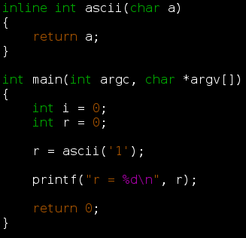
Example-3

Slide 54
